Slide 1
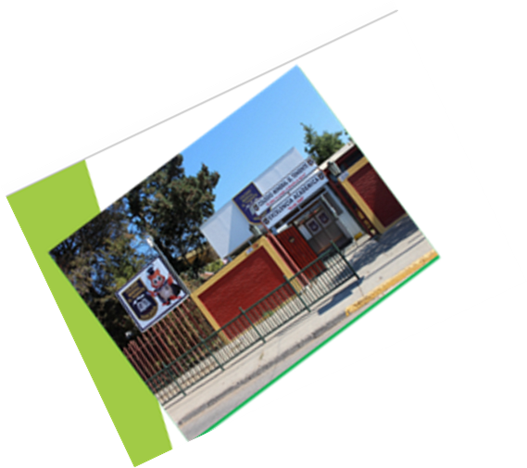
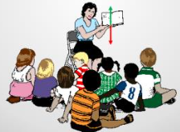
MATERIAL DE APOYO FUERZA DE GRAVEDAD.
Profesora Mirta Quilodran Medina.
Asignatura de ciencias naturales
Apoyo de Guía n°13
Cursos 7°años. A-–B--C

Slide 2
Concepto de fuerza de gravedad ¿Qué significa?

Slide 3
¿Qué es masa y peso? Sera los mismo. Pues nooooo.

Slide 5
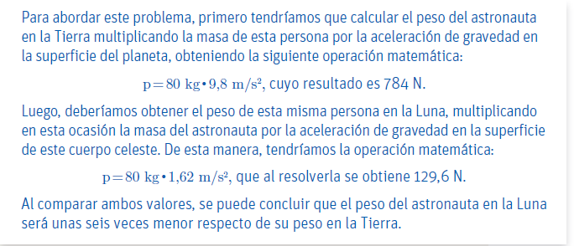
EJEMPLO:

Slide 6
OTRO EJEMPLO Y FORMULA : P=M*G

Slide 7
RECORDAR:
Es importante mencionar que una de las principales características de la fuerza de atracción gravitacional es que varía según la distancia.
Cuando un cuerpo se aleja de la Tierra, la fuerza gravitacional que se ejercen mutuamente disminuye; y cuando se acercan, esta fuerza aumenta.
Para un cuerpo de masa m, la fuerza de atracción gravitacional alcanza su valor máximo si se encuentra sobre la superficie de la Tierra.
La aceleración de gravedad se define como el incremento constante en la velocidad por unidad de tiempo que experimenta un cuerpo en caída libre sobre un cuerpo celeste.

Slide 8
A MODO DE SUGERENCIA OBSERVA ESTOS VIDEOS.
VIDEO DE FUERZA DE GRAVEDAD.
https://www.youtube.com/watch?v=1Mkau4GMP78
https://www.youtube.com/watch?v=YmzFwG22uwg
VIDA DE ISSAC NEWTON
https://www.youtube.com/watch?v=oZq05hFBK9c

